Slide 1

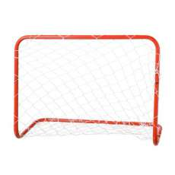

Bänk
Tjock matta
Tjock matta
Rockringar
Tjock matta
Plint
Tjock matta
Plint
Tjock matta
Plint
Hinderbanan
Slalom och skott på mål
Driva boll och skjuta mål!

Slide 2
Tjock matta
Tjock matta
Tjock matta
Tjock matta

